Slide 1
Manuel de prise en main rapide Xray
Version V 2.0
21 avril 2022
Auteurs : . Référents Xray : Elisabeth CARBONELL, Steeve FERRAND, Enrico GUAZZINI, Mohamed KONE, Meriem LOUZGANI, Amine SEKOUTI . Référents Xray IAGT : Etienne DUFOUR, Louis LUCIANI

Slide 2
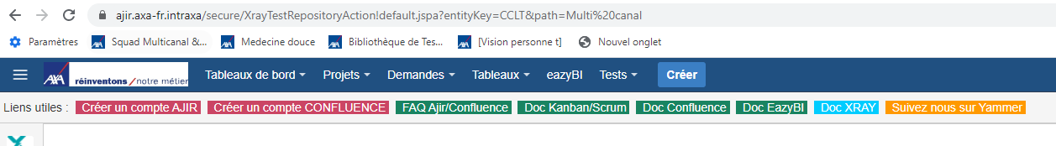
Introduction
Quel est l’objectif de ce Manuel ?
Aider à la prise en main rapide de Xray en présentant les fonctions principales de l’outil
Les informations plus détaillées sur l’utilisation de Xray sont dans le Guide de Référence
Accès ici : https://confluence.axa.com/confluence/pages/viewpage.action?pageId=133385202
RETOUR

Slide 3
Sommaire
Actualisé Xray 6 / avril 2022
Conception et
Organisation des cas de test
JIRA
Exécution de test
Reporting
Mise en place des filtres
Règles de nommage
Création de la bibliothèque de tests
Execution des tests
Rapports XRay
Tableaux de Bord
Fonctions JIRA utiles
Conception par saisie
Conception par import CSV
Anomalies
Zoom sur
Les tests paramétrés
Zoom sur
les tests modulaires
Création des anomalies
Générateur de documents
Ouvrir le PPT en diaporama ou Ctrl + Clic gauche : pour accéder à la page correspondante
3

Slide 4
Conception et organisation des cas de tests Règles de nommage
RETOUR
Notes:
WARNING: if you try to copy/paste slides from a PPT presentation that doesn’t have this layout, you will probably face some technical issues. To avoid such thing, you can click on ‘new slide’ in the top menu of this presentation and copy/paste the elements from your former slide onto the new one (but not the slide itself).

Slide 5
Adaptation des règles de nommage (1/2)
Des règles de nommage générique ont été définies au niveau de la Guilde Tests. Il convient de les adapter au contexte Tribu.
Version 2.1 Le fichier source se trouve sous Confluence

Slide 6
Adaptation des règles de nommage (2/2)
Des règles de nommage générique ont été définies au niveau de la Guilde Tests. Il convient de les adapter au contexte Tribu.
Version 2.1 Le fichier source se trouve sous Confluence
RETOUR

Slide 7
Conception et organisation des cas de tests Bibliothèque de test
Actualisé Xray 6 / avril 2022
Création de la bibliothèque
Cas d’un produit mono produit
Cas Mono tribu / Multi domaines / multi-produits / multi squads
RETOUR
Notes:
WARNING: if you try to copy/paste slides from a PPT presentation that doesn’t have this layout, you will probably face some technical issues. To avoid such thing, you can click on ‘new slide’ in the top menu of this presentation and copy/paste the elements from your former slide onto the new one (but not the slide itself).

Slide 8
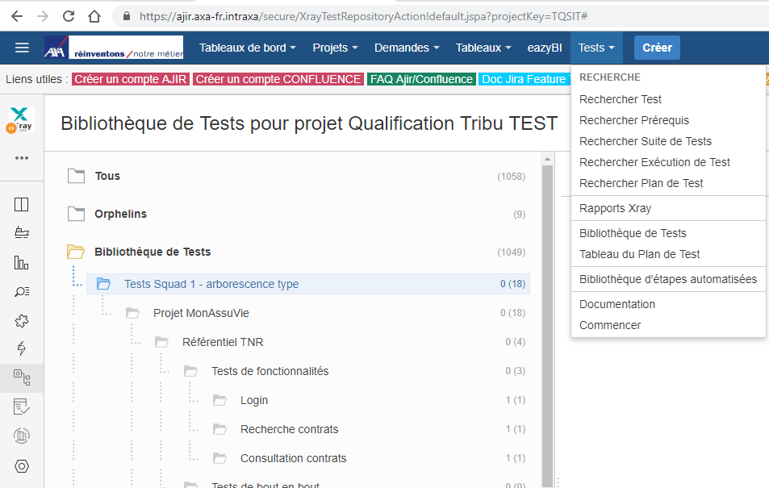

Principes de la bibliothèque de tests
Actualisé Xray 6 / avril 2022
La Bibliothèque de tests est la fondation pour créer l’ensemble des demandes de test
Objectif de la Bibliothèque de tests
Organiser le référentiel de tests en permettant de classer les tests dans des dossiers
Limites
Il existe une bibliothèque de tests par projet JIRA « Test »
Un test n’est être classé que dans UN SEUL dossier
Principales fonctions
Gestion des dossiers (création de dossiers, déplacement, …)
Identification des tests non classés (dossier « Orphelins »)
Classement des tests (glisser-déplacer)
Création de demandes Xray à partir d’un dossier (clic droit)
Visualisation de listes de demandes
Accès par le Menu Tests / Bibliothèque de tests
2 dossiers par défaut
. Tous (tous les tests du projet)
. Orphelins (tests non classés dans des dossiers)
Accès par le bandeau gauche, icone Bibliothèque de tests

Slide 9
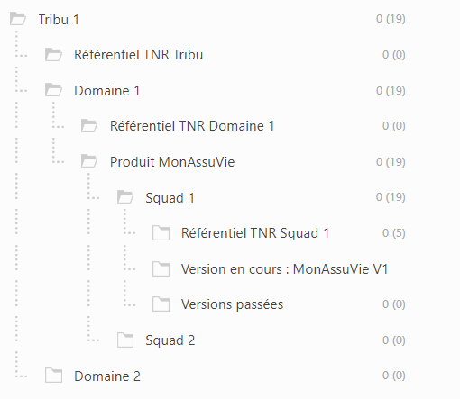
Structure de la bibliothèque de tests (1/5)
Actualisé Xray 6 / avril 2022
Organisation générale
Un dossier par tribu
Un dossier TNR pour la tribu
Autant de dossier que de domaines Pour chaque domaine : . Un dossier TNR pour le domaine . Autant de dossier que de produits Pour chaque produit, autant de dossier que de squads
POUR CHAQUE SQUAD : Il est préconisé qu’une bibliothèque de tests « standard » ait 3 dossiers principaux :
Un pour le référentiel de tests de Non Régression, constitués par clonage des tests des versions
Un pour les tests de la version courante
Un pour les tests des versions passées

Slide 10
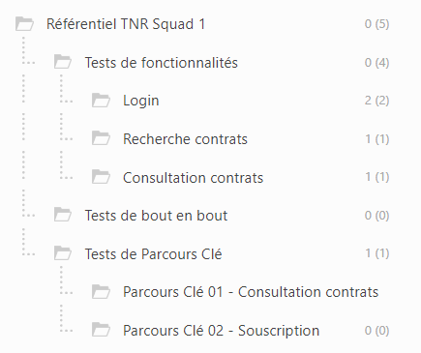
Structure de la bibliothèque de tests (2/5)
Actualisé Xray 6 / avril 2022
Cas d’une squad
Le référentiel de TNR contient l’ensemble des cas de test de régression de la squad.
Il est composé de 3 dossiers principaux : . Test des Fonctionnalités Métier. . Tests de bout en bout . Tests de parcours clé

Slide 11
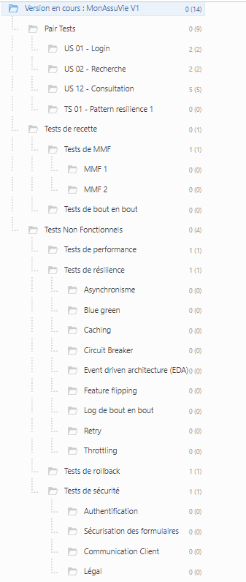
Structure de la bibliothèque de tests (3/5)
Cas d’une squad
Le dossier « Version en cours » contient l’ensemble des cas de test de la prochaine version qui sera livrée en production.
Il est composé de 3 dossiers principaux : . Tests de pair test : autant de dossiers que d’US et TS . Tests de recette : pour les tests de MMF (autant de dossie que de MMF) et les tests de bout en bout de recette . Tests Non fonctionnels (autant de dossier que de types de tests) Le dossier des tests non fonctionnels est organisé par :
. Tests de performance . Tests de résilience (avec autant de dossiers que de patterns à tester)
. Tests de sécurité (pour les tests effectués par la Guilde de Test)
Actualisé Xray 6 / avril 2022

Slide 12
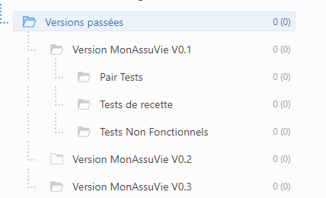
Structure de la bibliothèque de tests (4/5)
Actualisé Xray 6 / avril 2022
Cas d’une squad
Le dossier « Version passées » permet d’historiser les cas de test des versions déjà mises en production.
Pour chaque version, on retrouve les mêmes dossiers que pour la version en cours : . Tests de pair test . Tests de recette
. Tests non fonctionnels

Slide 13
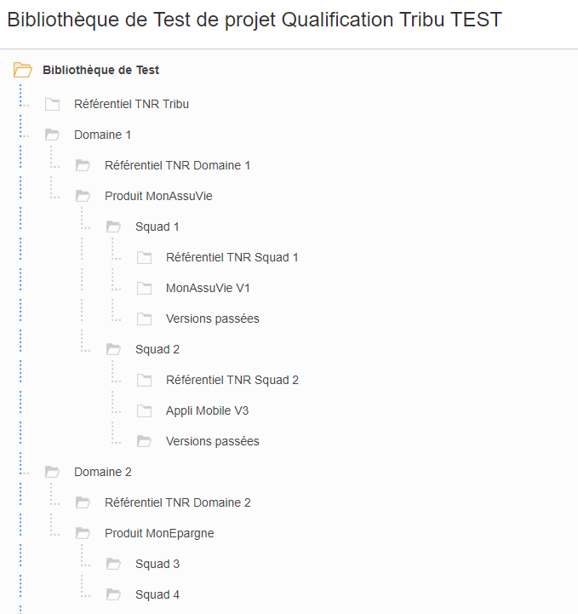
Structure de la bibliothèque de tests (5/5)
Cas « Mono tribu / Multi domaines / multi-produits / multi squads »
Le projet Test pointe vers UN projet Backlog
IMPORTANT : un projet Test correspond à une tribu. De ce fait, il correspond à plusieurs domaines et plusieurs squads
L’arborescence complète maximale d’un projet Test est comme suit .
A SAVOIR Optionnellement, on peut trouver un dossier TNR à chaque niveau (tribu, domaine, squad, projet/produit)
Il contient les exigences de toutes les squads de la tribu (i.e. de tous les projets Métiers) : US, MMF, Feature, TS, bug, actions, …

Slide 14
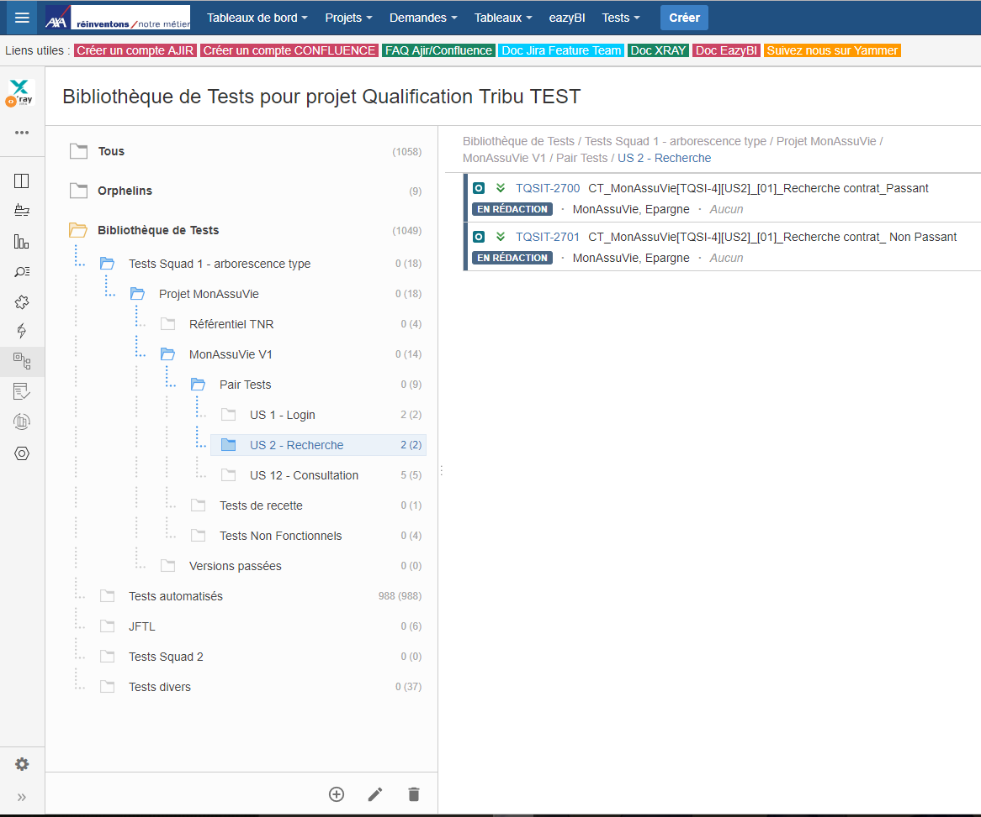
Création de la bibliothèque de tests (1/2)
Ajout / modification d’un dossier
1. Sélectionner « Bibliothèque de tests » dans le menu gauche (ou choisir « Bibliothèque de tests » dans le menu Tests
2. Cliquer sur le dossier racine pour le déplier/replier (et pas sur le libellé du dossier). Faire un clic droit pour déplier tous les dossiers (choix « Agrandir Tout »)
3. Se positionner sur le dossier à partir duquel on souhaite ajouter un dossier : cliquer sur le nom du dossier souhaité (et non sur l’icône dossier). Remarque: Les tests présents dans ce dossier s’affiche alors à droite (mais pas les tests des sous répertoires)
4. Cliquer sur « + » en bas de l’écran pour ajouter un nouveau dossier. Lui donner un nom Remarque : la corbeille permet de supprimer un dossier

Slide 15
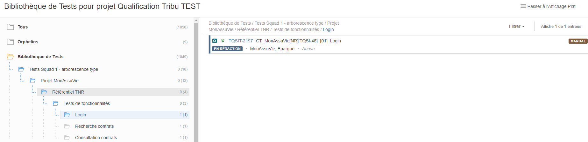
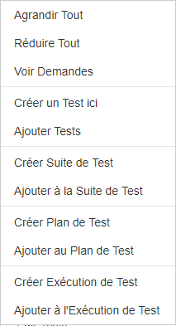
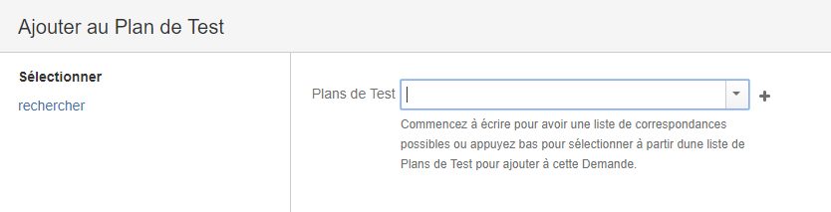
Création de la bibliothèque de tests (2/2)
Bascule entre le mode « à plat » et le mode « par dossier » (plus compact). Voir slide suivante.
Fonctions de base
Permet de filtrer les demandes affichées
Clic droit
Agrandir tout : Déplie tous les sous dossiers du dossier choisi
Réduire tout : Replie tous les sous dossiers du dossier choisi
Voir les demandes : ouvre un nouvel onglet avec la liste des demandes du dossier choisi
Créer …. : pour créer une demande à partir du dossier sélectionné
IMPORTANT
Ajouter … : pour ajouter les tests du dossier sélectionné au type de demande indiqué. Ex : « Ajouter au Plan de Test » permet d’ajouter les tests du dossier choisi à un Plan de test existant

Slide 16
Conception et organisation des cas de tests Conception de test
Zoom sur
Les tests paramétrés
Zoom sur
les tests modulaires
Création de test via Bibliothèque de test
Création de test via Menu Création
Modification : étape de test, état de test
RETOUR
Notes:
WARNING: if you try to copy/paste slides from a PPT presentation that doesn’t have this layout, you will probably face some technical issues. To avoid such thing, you can click on ‘new slide’ in the top menu of this presentation and copy/paste the elements from your former slide onto the new one (but not the slide itself).

Slide 17

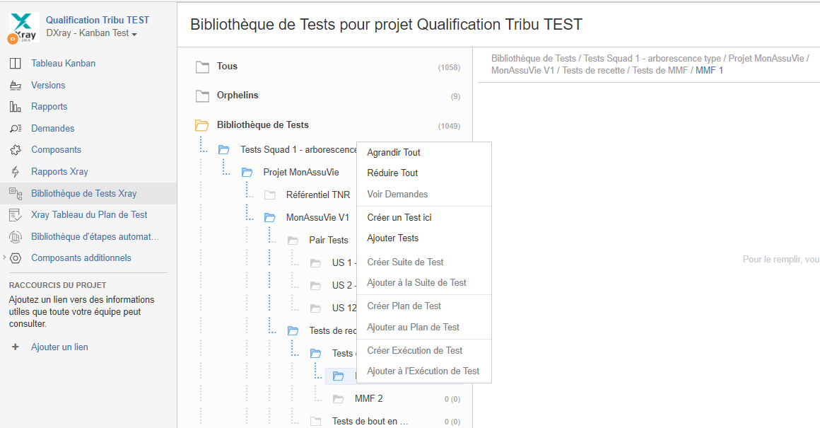
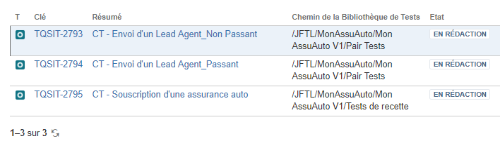
Conception de test par saisie à partir de la bibliothèque de tests
IMPORTANT : Il est indispensable d’avoir les droits d’accès aux projets pour pouvoir créer / modifier des demandes.
3. Sélectionner « Créer un test ici »
Même mode opératoire pour la création de Plan de test, Exécution de test, Suite de test
IMPORTANT : le champ « Chemin de la Bibliothèque » du cas de test est initialisé. Ce champ peut être ajouté dans les écrans de recherche de demandes (en affichage uniquement, pas en filtre)
1. Dans le menu gauche, sélectionner « Bibliothèque de tests Xray »
2. Cliquer sur le dossier où ajouter un test (et non sur son nom)
Faire un clic droit pour ouvrir le menu contextuel

Slide 18
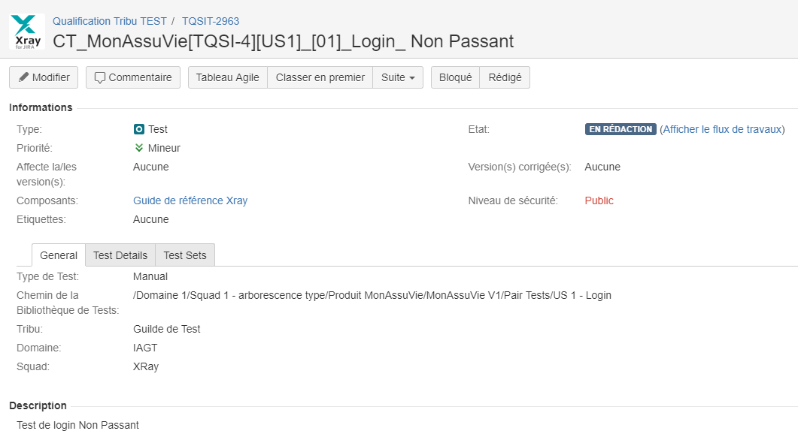
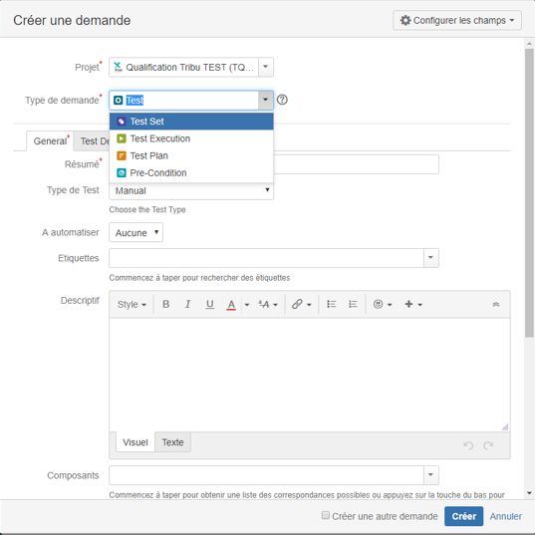
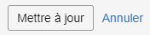
Conception de test par saisie à partir du menu Création de la demande
IMPORTANT : Il est indispensable d’avoir les droits d’accès aux projets pour pouvoir créer / modifier des demandes.
Création
Modification
1. Dans le bandeau horizontal, choisir Créer
Etiquette
2. Une fenêtre s’ouvre. Choisir le nom du projet et le type de demande à créer.
1. Se positionner sur la demande à modifier (ici un test)
2. Cliquer sur le bouton “Modifier” pour commencer la modification
3. Cliquer sur “Mettre à jour” en fin d’operation (bas d’écran)
Donner un nom d’Etiquette facilite la constitution du filtre et ainsi les reportings.

Slide 19
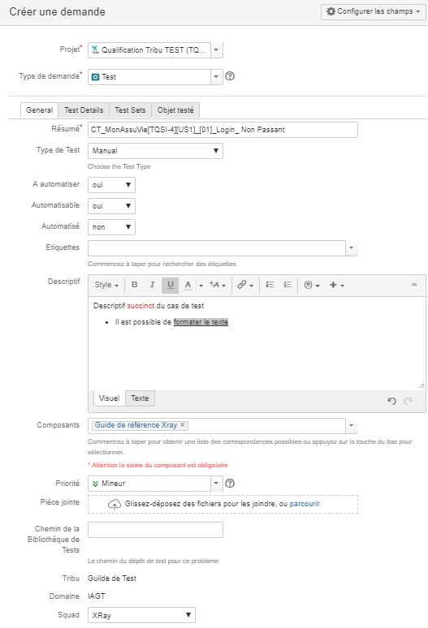
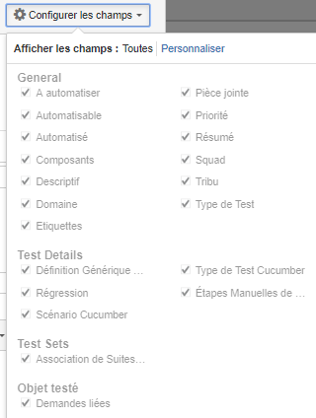
Conception de test par saisie - Détails
Actualisé Xray 6 / avril 2022
Renseigner les propriétés générales du cas de test (onglet Général)
IMPORTANT : si certains champs n’apparaissent pas dans la demande : cliquer sur configurer les champs et s’assurer que tous les champs sont cochés
Résumé : respecter les règles de nommage
Type de test : Manual (tests manuels, permet de saisir des étapes), Généric et Cucumber (tests automatisés, Cucumber pour saisir en Gherkins)
3 champs liés à l’automatisation (voir slide suivante)
Etiquettes : IMPORTANT Utiliser la valeur ParcoursClé pour identifier les Parcours Clé
Priorité : ASTUCE : à utiliser pour les TNR
Pièce jointe : ASTUCE : à utiliser pour attacher les matrices de test par exemple. Un Ctrl-V sur la demande ajoute une PJ
IMPORTANT Chemin du dossier de la bibliothèque de tests : il est possible de naviguer dans la bibliothèque pour choisir le dossier où classer le test. Depuis Xray V6, il n’est plus possible de saisir un nom de dossier.

Slide 20
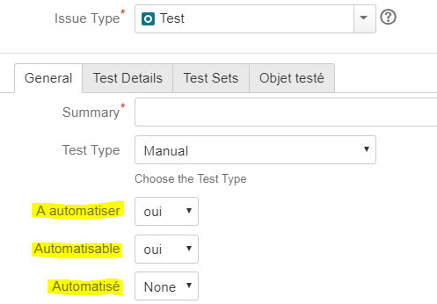
Conception de test par saisie - Détails
Renseigner les champs « Automatisation »
3 champs sont présents sur les demandes « Test »
A automatiser (valeurs : Aucune par défaut, non, oui). Cette valeur est issu de la stratégie de test. La valeur est définie entre PO / TL / Automaticien IMPORTANT : Quand le cas de test est identifié comme « Parcours Clé », alors le champ « A automatiser » doit être mis obligatoirement à « oui »
Automatisable (valeurs : Aucune par défaut, non, oui). La valeur est définie par un automaticien après étude de faisabilité
Automatisé (valeurs : Aucune par défaut, non, oui). Valeur positionné par un automaticien, si le script d’automatisation est écrit et exécutable

Slide 21
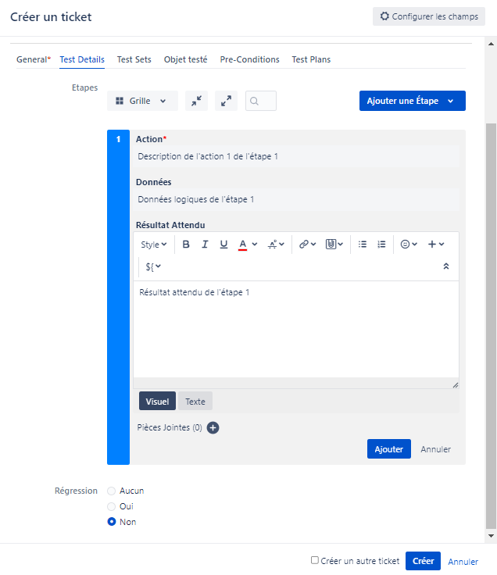
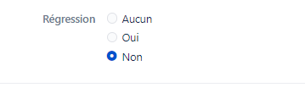
Conception de test par saisie - Détails
Actualisé Xray 6 / avril 2022
Renseigner les étapes de test (onglet Test Details)
Boutons permettant de changer l’affichage des étapes de test
Action : description des actions à mener pour exécuter le test
Données : IMPORTANT Indiquer des données logiques non valorisées (ex : saisir « un âge valide » et non pas 18 ans). Les données physiques sont renseignées au niveau des « exécutions de test » (Test Execution)
Résultat attendu : Résultat attendu suite à l’exécution de l’action avec les données précisées
Régression : pour identifier les cas de test de régression. Valeur par défaut : Non IMPORTANT : La valeur « Aucun » n’est utilisée que pour les cas de test issus de la migration ALM vers Xray. Ne pas l’utiliser.

Slide 22
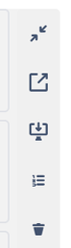
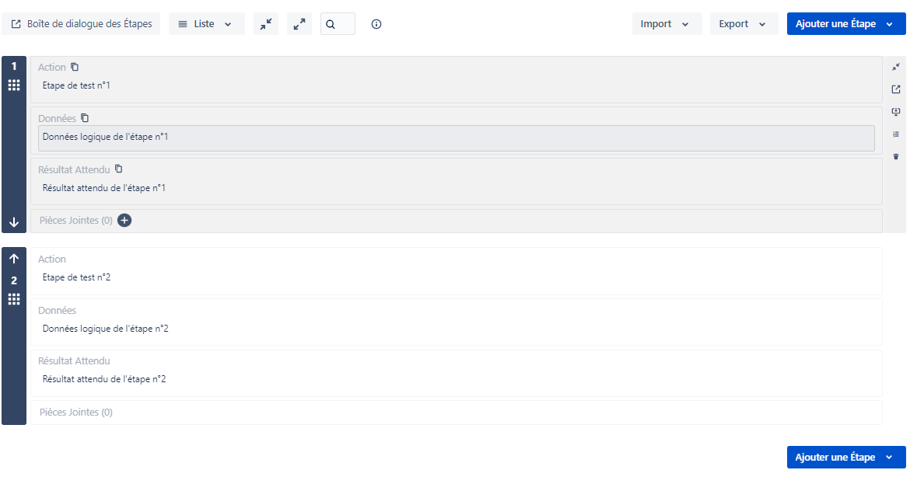
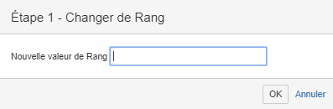
Conception de test par saisie
Actualisé Xray 6 / avril 2022
Modifier les étapes de test (après avoir ouvert le test en modification)
Agrandir/réduire
Ouvrir l’éditeur d’étapes (voir slide suivante)
Ouvrir l’éditeur d’étapes (voir slide suivante)
Cloner l’étape
Déplacer l’étape vers une position donnée
Il est possible de réordonner les étapes à la souris (cliquer sur la flèche ou cliquer/maintenir et déplacer le carré avec les 9 points)

Slide 23
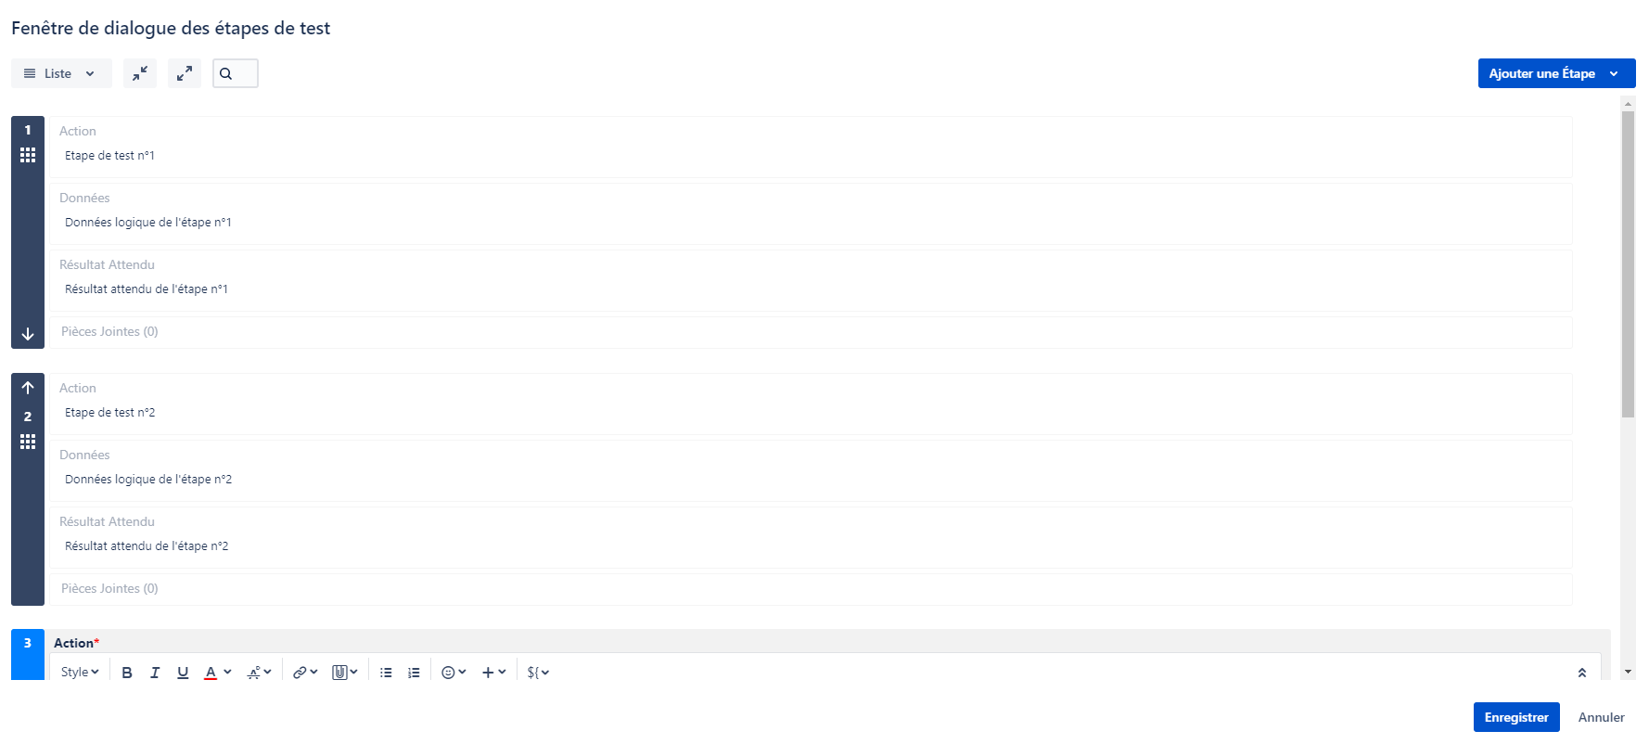
Conception de test par saisie
Actualisé Xray 6 / avril 2022
L’éditeur d’étapes de test
L’édition des étapes de test est plus facile à partir de l’ « éditeur de test » :
Écran pleine page, recherche, …

Slide 24
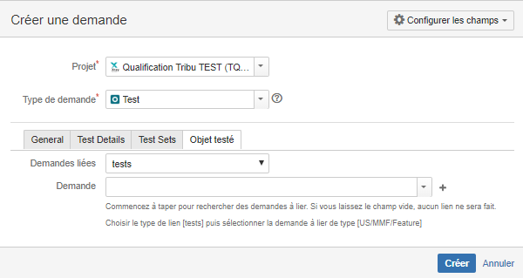
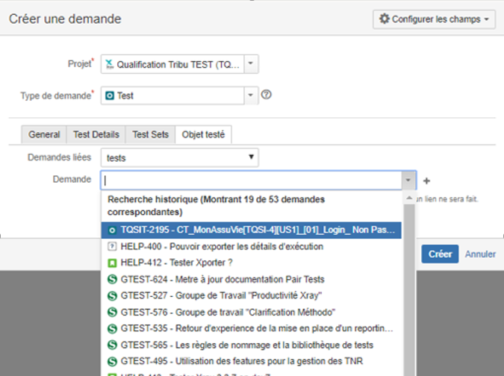
Conception de test par saisie - Détails
Rattacher le test à une exigence (onglet Objet testé)
IMPORTANT : s’assurer que le type de lien est « tests » sinon le reporting d’avancement et le calcul de couverture d’exigence seraient incorrects
Option #1 La clé de l’exigence est connue : la saisir dans le champ Demande. Bien vérifier le libellé de l’exigence avant de valider
Option #2 L’exigence a été ouverte récemment dans JIRA, cliquer sur la flèche descendante.
Les dernières demandes sont proposées. Choisir celle qui convient A SAVOIR : les demandes proposées ne sont pas forcément des exigences (limite JIRA)
Option #3 Un filtre a été créé pour rechercher les exigences à lier à des tests Cliquer sur le « + » (voir slide suivante) IMPORTANT : c’est la façon à privilégier pour aller vite et éviter les erreurs de lien

Slide 25
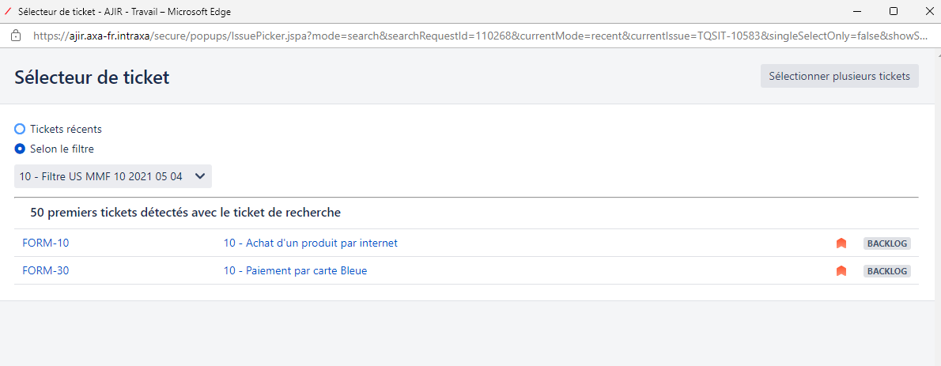
Conception de test par saisie - Détails
Actualisé Xray 6 / avril 2022
Rattacher le test à une exigence (onglet Objet testé)
1. Sélectionner « Selon le filtre »
2. Sélectionner le filtre adéquat
3. Sélectionner l’exigence dans la liste qui s’affiche

Slide 26
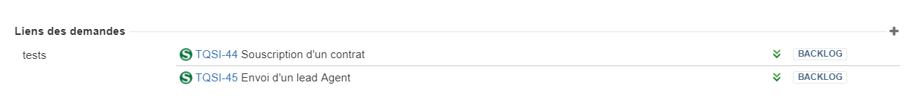
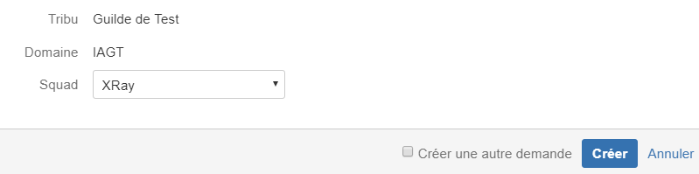
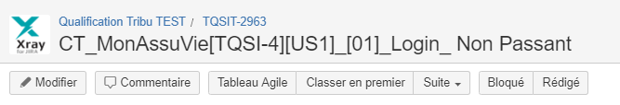
Conception de test par saisie - Détails
Vérifier les données saisies, créer le test et changer son état
1. Vérifier les attributs du test, en particulier la/les exigences liées et le type de lien (« tests »)
2. ASTUCE : Si d’autres cas de test doivent être créés, cliquer sur « Créer une autre demande ». Une fenêtre « Test » s’ouvre. Les principaux champs sont pré renseignés : composant, régression, …
3. Valider la création. Sous Chrome, la demande s’ouvre dans le même onglet.
4. Une fois la conception terminée, passer le statut du test à « rédigé »
ASTUCE Ce champ pourra être utilisé pour suivre l’avancement de la conception.

Slide 27
Conception et organisation des cas de tests Import des cas de test
Création du fichier d’import
Lancement de l’import
RETOUR
Notes:
WARNING: if you try to copy/paste slides from a PPT presentation that doesn’t have this layout, you will probably face some technical issues. To avoid such thing, you can click on ‘new slide’ in the top menu of this presentation and copy/paste the elements from your former slide onto the new one (but not the slide itself).

Slide 28
Conception de test par import CSV
Actualisé Xray 6 / avril 2022
Principes généraux et fichiers à utiliser
Principes généraux
L’import de cas de test ne permet de créer que des « tests manuels »
Il s’appuie sur 2 fichiers :
Un fichier de données (au format CSV UTF8) : contenant les cas de test, plus précisément une ligne par étape de test
Un fichier de configuration (au format texte) : précisant le mapping entre les colonnes du fichier de données et les champs dans Xray, ainsi que le nom du projet JIRA dans lequel seront stockées les données
Les modèles de fichier sont fournis ci-dessous. Ils doivent être modifiés selon le contexte de votre import (en particulier pour la mise à jour)
L’import peut se faire en création (les cas de test sont créés à chaque import) ou en mise à jour (en précisant les clés des cas à modifier)
Fichier de données (champs obligatoires uniquement)
Fichier de configuration
Fichier de données (complet)
Retrouvez tous les détails dans les pages suivantes

Slide 29
Conception de test par import CSV
Actualisé Xray 6 / avril 2022
Mode Création
Principes
IMPORTANT : Le fichier de données doit contenir a minima les colonnes
TCID
Action, Données et Attendu
Composant
Tribu, Domaine et Squad
Les autres champs sont optionnels (consulter la slide 33 pour le caractère obligatoire des colonnes).
Mode opératoire
Il est fortement recommandé de
Faire un essai sur un sous-ensemble de tests.
Utiliser des étiquettes pour identifier les cas de test importés
Préparer le fichier de données
Modifier le fichier de données modèle et renseigner les valeurs à importer
Renseigner les valeurs Tribu, Domaine et Squad selon le mode opératoire des slides suivantes
Contrôler les valeurs des données (cf checklist plus loin)
Lancer l’import

Slide 30
Conception de test par import CSV
Actualisé Xray 6 / avril 2022
Mode Mise à jour
Principes
IMPORTANT : Le fichier de données doit contenir a minima les colonnes
TCID
Clef du test
Action, Données, Attendu
Composant
Il faut y ajouter les colonnes des champs qu’on souhaite modifier
Attention : Si les valeurs Action, Données et Attendu ne sont pas renseignées, les champs correspondants sont remis à blanc dans Xray (consulter la slide 33 pour le caractère obligatoire des colonnes).
Mode opératoire
Il est fortement recommandé de
faire un essai sur un sous-ensemble de tests à modifier.
Utiliser des étiquettes pour identifier les cas de test importés
Préparer le fichier de données
Modifier le fichier de données modèle et y ajouter les colonnes des champs à modifier
Depuis JIRA, faire un export des cas de test pour récupérer les champs Clef du test, action, données, attendu et composant : Pour cela, utiliser le Générateur de docs partir de la bibliothèque avec le modèle « Xray Test Report – XLS » (voir la section Générateur de documents dans ce guide)
Renseigner ces données dans le fichier de données
Valoriser les autres champs qui doivent être modifiés
Contrôler les valeurs des données (cf checklist plus loin)
Lancer l’import

Slide 31
Conception de test par import CSV
Actualisé Xray 6 / avril 2022
Check-list avant import
Vérifier que les valeurs existent dans les projets : Composant, Clés d’exigence, etc.
Vérifier le respect de la casse : non vs Non vs NON
Vérifier qu’il n’a pas eu de copies de cellule Excel qui auraient incrémenté des valeurs (de clés par exemple)
Supprimer les colonnes vides sur la droite et les lignes vides en dessous de la dernière ligne du fichier
Vérifier que le fichier est bien enregistré au format CSV UTF8 (délimité par des virgules) (*.csv)

Slide 32
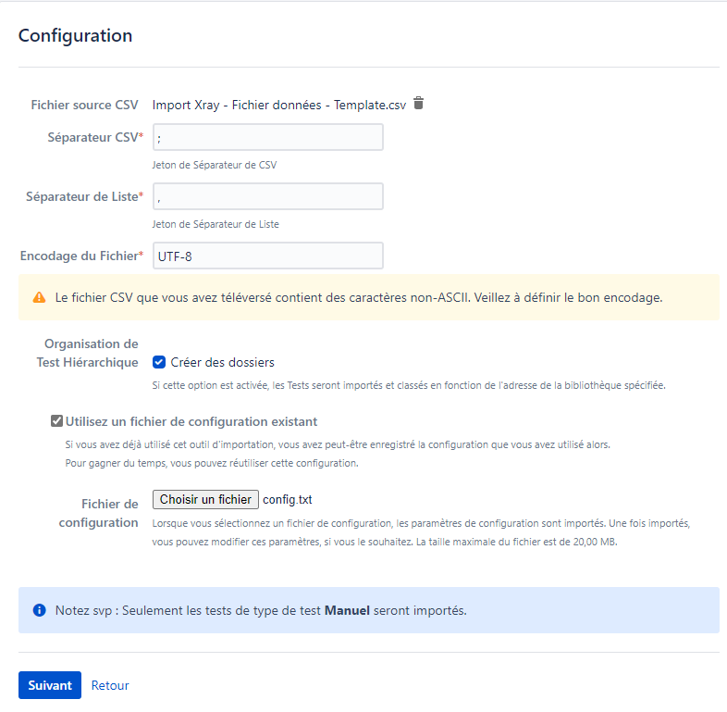

Conception de test par import CSV
Actualisé Xray 6 / avril 2022
L’essentiel
1/ Récupérer le fichier Excel du template Adapter sa structure si besoin (non recommandé)
2/ Le valoriser avec les données à importer Bien contrôler les valeurs
Ne tenez pas compte de ce message
3/ Enregistrer le fichier au format UTF-8
4/ Récupérer le ficher de configuration
5/ Lancer l’import depuis le menu Tests/Import de Cas de Test, avec - le fichier de données - le fichier de configuration
6/ Sauvegarder le fichier de configuration pour le réutiliser ultérieurement
Retrouvez tous les détails dans les pages suivantes

Slide 33
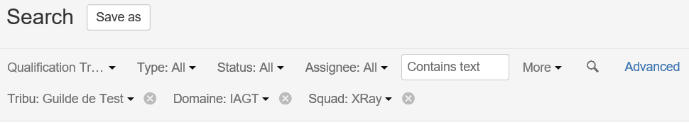
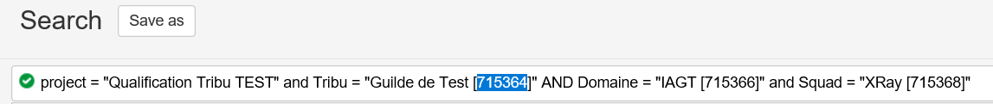
Conception de test par import CSV
Actualisé Xray 6 / avril 2022
Récupération des codes Tribu, Domaine et Squad
1/ Appartenir au groupe GRP_DEMANDEURS - Action EMT ou TL si besoin.
2/ Récupérer les codes Tribu, Domaine, Squad pour l’import
Faire une recherche basique dans JIRA en filtrant sur les Tribu, Domaine et Squad cible du futur import.
Cliquer sur « Avancé » ou « Advanced » pour afficher le JQL.
Copier les codes Tribu, Domaine et Squad

Slide 34
Conception de test par import CSV
Actualisé Xray 6 / avril 2022
Caractéristiques des champs
1/ Modifiez les lignes du fichier Excel « Import Template » joint plus haut dans le document.
TCID | Obligatoire | L’incrément unique d’import des Tests – Si un test comporte plusieurs steps, créer une ligne par step (cf. TCID « 1 » dans l’exemple ci-dessous)
Clef du Test | Optionnel | Clé JIRA du Test (à renseigner UNIQUEMENT POUR LES UPDATE)
Nom du Test | Obligatoire | Le nom du Test
Rapporteur | Optionnel | L’adresse mail du Rapporteur (telle que dans JIRA)
Description | Optionnel | Le contenu du champ « Description »
Composant | Obligatoire | Valeur unique par cellule : un composant EXISTANT de votre projet Xray. Ajouter dans le fichier autant de colonnes « Composant » que de composants à lier
Action | Obligatoire | Renseigner au moins une valeur pour une ligne du fichier
Données | Recommandé | Nom des données logiques à utiliser pour l'éxécution. Rmq : les données physiques sont rattachées à l'éxécution de test. Optionnel, mais usage préconisé
Attendu | Recommandé | Résultat attendu pour l'étape de test. Optionnel, mais usage préconisé
Tribu | Obligatoire | Le code Tribu à récupérer en JQL (cf. mode opératoire en début de section)
Domaine | Obligatoire | Le code de votre Domaine (cf. mode opératoire en début de section)
Squad | Obligatoire | Le code de votre Squad (cf. mode opératoire en début de section)
Repertoire bibliotheque | Optionnel | Chemin du répertoire de la bibliothèque de tests
Test Set | Optionnel | Clef JIRA du Test Set de rattachement.
Exigence JIRA | Optionnel | Clef JIRA de l’exigence à couvrir (US, MMF, etc.)
A Automatiser | Optionnel | Permet d'indiquer à un automaticien que ce test est à automatiser. Valeurs : oui, non. Valeur par défaut : non
Regression | Optionnel | Pour indiquer si le cas de test est un cas de TNR. Valeurs : Oui, Non. Valeur par défaut : Non
Etiquette | Optionnel | Valeur d’étiquette à attacher au test. Ajouter autant de colonnes « Etiquette » que d’étiquettes à ajouter/lier (une valeur par cellule).
Priorité | Optionnel | Valeurs possibles : Blocker, Critical, Major, Medium, Low, Trivial,
Test Plan | Optionnel | La clef du Test Plan dans lequel placer le test. NB : La valeur est obligatoire uniquement si la colonne est présente dans le fichier
Important : Ne pas modifier les noms des colonnes existantes (elles sont utilisées dans le fichier de configuration fourni).
En cas d’ajout de colonnes, modifier le mapping (voir plus loin). Respecter les valeurs et à la casse des "composants" et des listes de valeurs existants dans JIRA
2/ Enregistrer le fichier d’import au format .csv (CSV UTF-8 séparateur « , »)

Slide 35
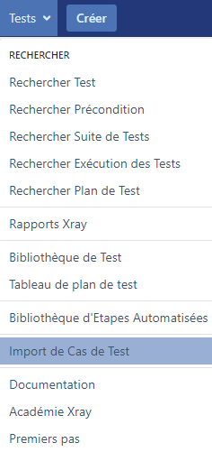
Conception de test par import CSV
Actualisé Xray 6 / avril 2022
Import des cas de test (2)
Au-delà de 500 tests à importer, lancer les imports aux heures "creuses" (entre midi et deux heures ou après 18 heures)
Lancer l’import
Se positionner sur un projet Test (Xray) dans JIRA -> Le menu « Tests » apparaît dans le bandeau JIRA. (Si besoin rafraîchir la page web).
Lancer l’Importateur de cas de test

Slide 36
Conception de test par import CSV
Actualisé Xray 6 / avril 2022
Import des cas de test (3)
Indiquer le fichier source Fichier
Préciser le séparateur CSV : ; (point-virgule)
Préciser le séparateur de listes : , (virgule)
Ne tenez pas compte de ce message
Préciser le codage fichier : « UTF-8 »
Choisir l’option de « création des dossiers de bibliothèque de tests » :
- Coché : les dossiers seront créés.
- Non Coché : les dossiers sont réputés existants.
Cocher « Utiliser un fichier de configuration existant »
Récupérer le fichier de configuration (voir plus haut dans le document). Le modifier (dans le cas général, la seule modification est de changer le nom du projet JIRA ) puis le sauvegarder
Indiquer le nom du fichier de configuration dans la page de l’importateur
V2

Slide 37
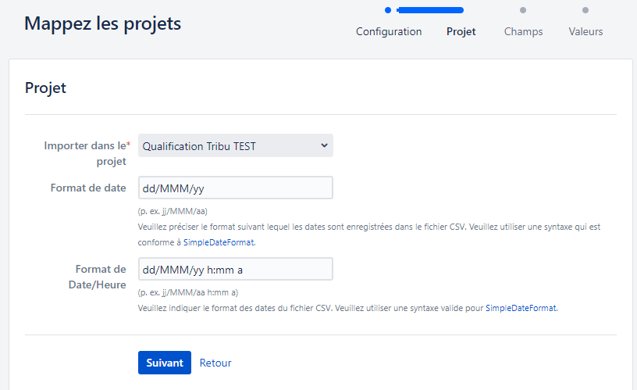
Conception de test par import CSV
Actualisé Xray 6 / avril 2022
Import des cas de test (4)
Choix du projet cible (l’utilisateur doit avoir le rôle « demandeur » sur le projet)
Formats : Ne pas modifier les formats date et heure

Slide 38
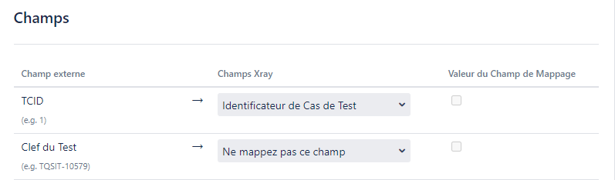
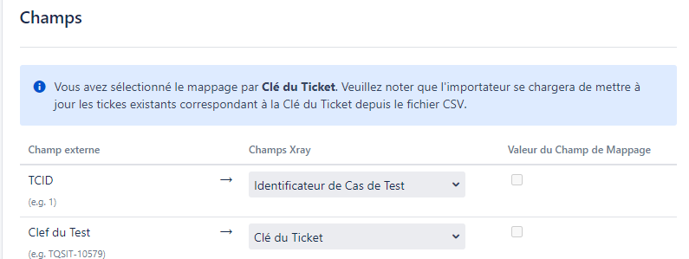
Conception de test par import CSV
Actualisé Xray 6 / avril 2022
Import des cas de test (5)
1.1 Import « initial » En cas d’import « initial », choisissez la valeur « Ne mappez pas ce champ » pour le mapping du champ « Clef du Test »
1.2 Import en « update » En cas d’import pour modification, choisissez la valeur « Clé du Ticket » pour le mapping du champ « Clef du Test »

Slide 39
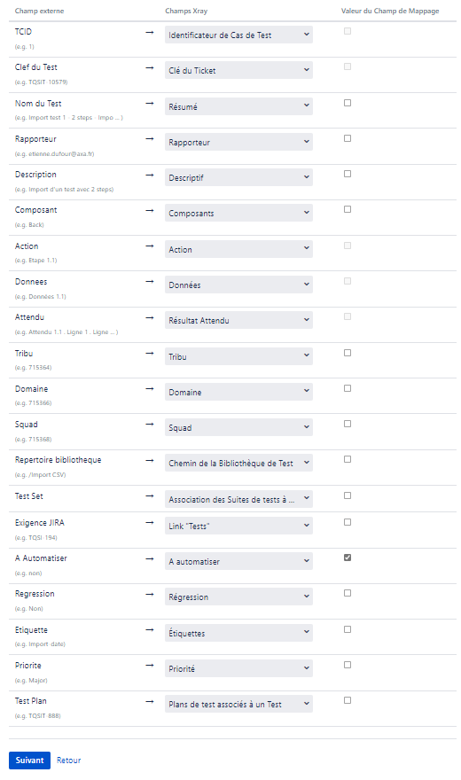
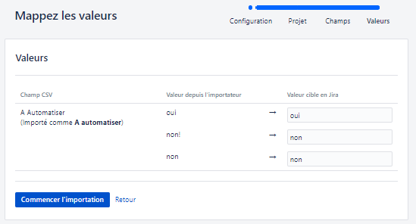
Conception de test par import CSV
Actualisé Xray 6 / avril 2022
Import des cas de test (6)
2. Vérifier le mapping et le modifier si besoin NB : si une colonne a été ajoutée au fichier Excel exemple, ajouter le mapping correspondant. La valeur par défaut sera « Ne pas mapper ce champ ».
3. Optionnel : Cocher « Correspondance de la valeur de champ » : pour indiquer les valeurs cibles différentes de la source

Slide 40
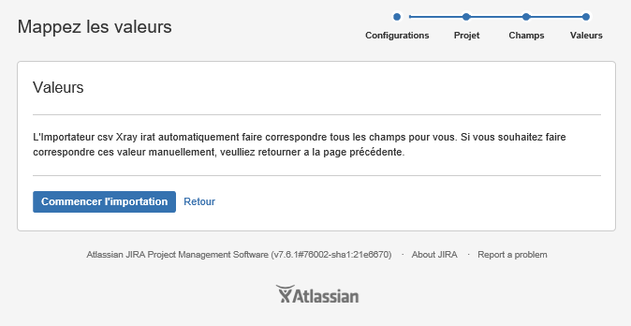
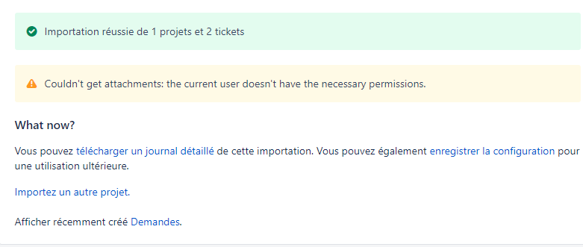

Conception de test par import CSV
Actualisé Xray 6 / avril 2022
Import des cas de test (7)
1. Lancer l’importation et suivre le déroulement
Ne pas tenir ciompte de ce warning Il apparait systématiquement
IMPORTANT 2. Bien attendre le message : « Importation réussie de 1 projet(s) et n tickets »
« Enregistrer la configuration » permet de sauvegarder le Mapping manuel et le retrouver la fois suivante.
3. Faire les vérifications : . Vérifier que les tests ont bien été importés (dans la bibliothèque de tests) . Compter le nombre de tests et vérifier sur quelques tests que toutes les données sont correctes

Slide 41
Conception et organisation des cas de tests Tests modulaires
Actualisé Xray 6 / avril 2022
RETOUR
Notes:
WARNING: if you try to copy/paste slides from a PPT presentation that doesn’t have this layout, you will probably face some technical issues. To avoid such thing, you can click on ‘new slide’ in the top menu of this presentation and copy/paste the elements from your former slide onto the new one (but not the slide itself).

Slide 42
Conception de test – Les tests modulaires
Actualisé Xray 6 / avril 2022
Limites . Fonctionne avec les tests « manuels » uniquement . Profondeur max : 5 . Pas plus de 200 tests appelés
. Passage de paramètre limité (1 ligne)
Principes de fonctionnement
Principes de fonctionnement
Possibilité d’appeler un test à partir d’un autre Equivalent du « Call to Test » dans QC/ALM
Les étapes des tests appelés sont « récupérées » lors de l’exécution du test Appelant
Test Appelant : souscription Affaire Nouvelle
. Étape 1 : appel test Login
. Etape 2 : appel test Saisie informations client
. Etape 3 : appel test Saisie données souscription
. Etape 4 : appel test Envoi données vers Transversaux
Test « Login »
Test « Saisie informations client »
Test « Saisies données souscription »
Test « Envoi données vers Transversaux »

Slide 43
Tests modulaires
Actualisé Xray 6 / avril 2022
Avantages et Préconisations
Avantages
Réutilisabilité des tests
Modularité : Construction de scénarios à partir de « briques »
Maintenance réduite : on peut ne modifier que les tests appelés
Réduction de l’effort de conception (factorisation)
Meilleure qualité du référentiel (moins de clonage de tests)
Préconisations
A utiliser pour les tests de BeB, les tests de MMF, les TNR, les parcours clé, les tests/étapes de type prérequis/précondition (ex : login)
A priori pas pour tests d’US

Slide 44
Tests modulaires
Actualisé Xray 6 / avril 2022
Impacts et points d’attention
Impacts
Concevoir en « modulaire »
Identifier les tests réutilisables
Organiser la bibliothèque de test par fonctions (tests appelés) et scénarios (tests appelants).
Le passage de paramètre étant aujourd’hui limité à une ligne de valeurs, pour itérer :
Utiliser le jeu de données de l’appelant (sans passage de paramètre)
Ou
Dupliquer le test appelant (non préconisé).
Points d’attention
Le statut de l’exigence du test appelant est mis à jour.
Les statuts des exigences des tests appelés ne sont PAS mis à jour.

Slide 45
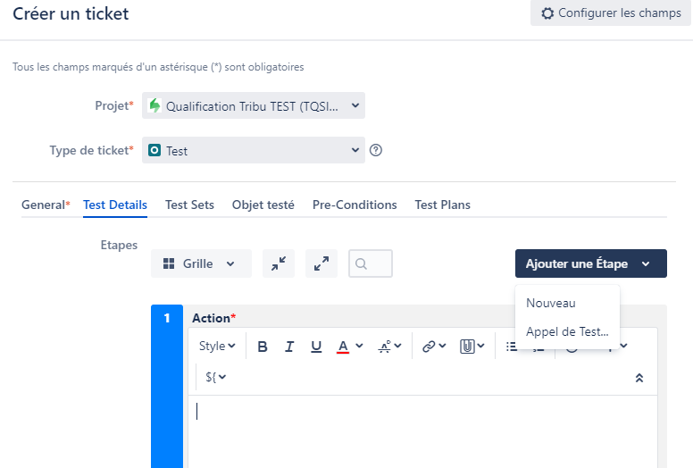
Conception de test – Les tests modulaires
Actualisé Xray 6 / avril 2022
Mode opératoire (1)
1. Ajouter une Etape de test de type « Appel de Test… » lors de la création ou la modification d’un test.

Slide 46
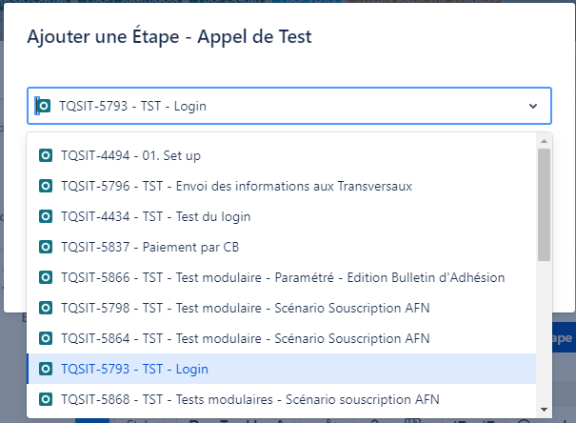
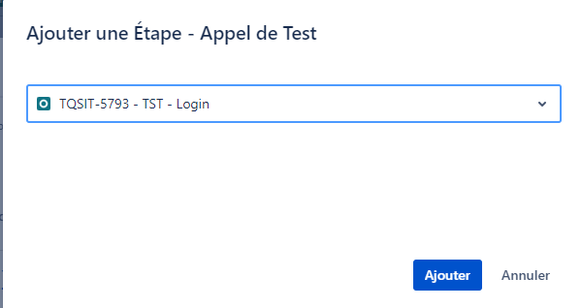
Conception de test – Les tests modulaires
Actualisé Xray 6 / avril 2022
Mode opératoire (2)
2. Saisissez la clef du test à appeler puis sélectionnez-le dans la liste. (Une recherche textuelle est également possible).
3. Cliquez sur « Ajouter »

Slide 47
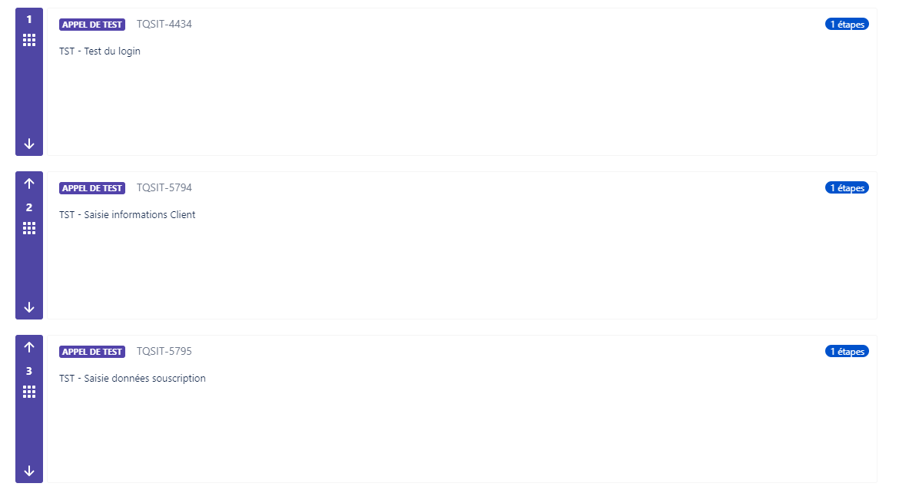
Conception de test – Les tests modulaires
Actualisé Xray 6 / avril 2022
Mode opératoire (3)
4. Les appels de tests ajoutés apparaissent en « Etape de test »

Slide 48
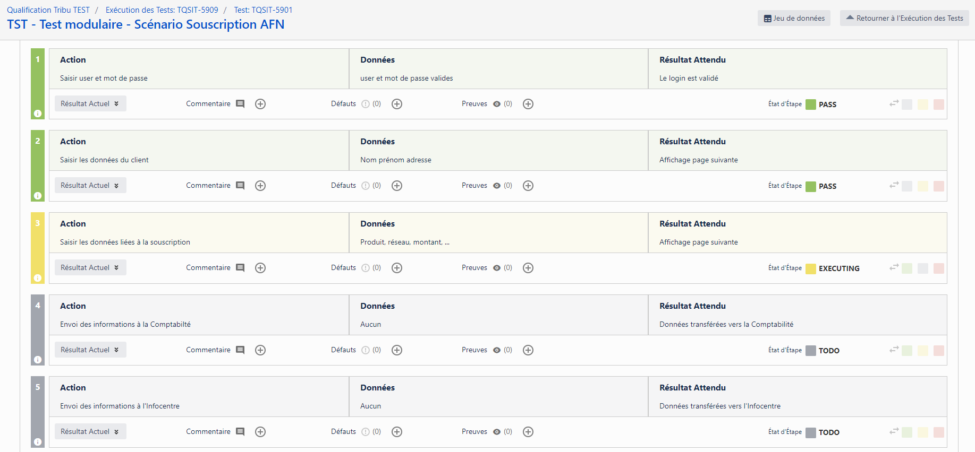
Conception de test – Les tests modulaires
Actualisé Xray 6 / avril 2022
Mode opératoire (4)
5. Lors de l ’exécution, les appels de tests ajoutés apparaissent en « Etape de test »
Rappel : Seul le statut de l’exigence du test appelant est mis à jour.

Slide 49
Conception et organisation des cas de tests Tests paramétrés
Actualisé Xray 6 / avril 2022
RETOUR
Notes:
WARNING: if you try to copy/paste slides from a PPT presentation that doesn’t have this layout, you will probably face some technical issues. To avoid such thing, you can click on ‘new slide’ in the top menu of this presentation and copy/paste the elements from your former slide onto the new one (but not the slide itself).

Slide 50
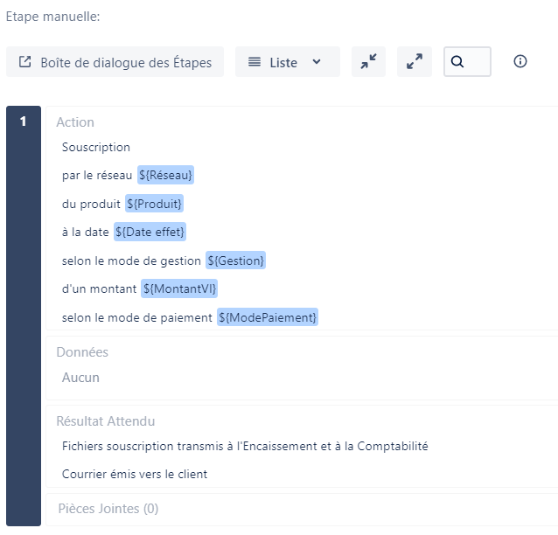
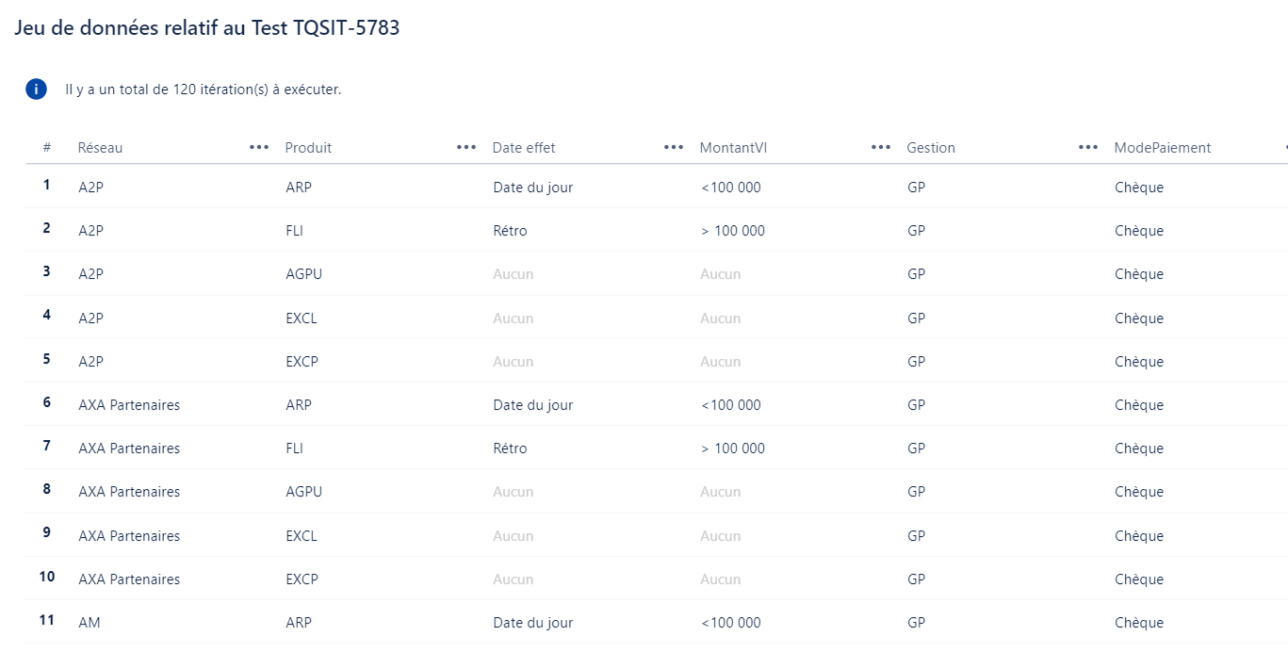
Les tests paramétrés
Actualisé Xray 6 / avril 2022
Principes de fonctionnement
Pouvoir exécuter un même test avec plusieurs valeurs de paramètres
Gérer les données de test dans Xray
La conception se fait en 2 temps
Cas de test avec paramètres
1. Définir les paramètres du test et leurs valeurs (le « Jeu de Données »
2. Concevoir les étapes de test contenant les paramètres. Ces paramètres peuvent figurer dans . Les actions
. Les données
. Les résultats attendus

Slide 51
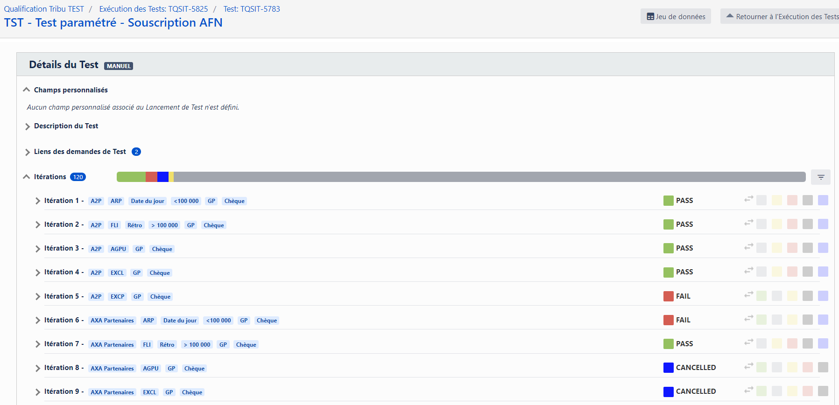
Les tests paramétrés
Actualisé Xray 6 / avril 2022
Principes de fonctionnement
A l’exécution, Xray crée autant d’itérations que de « jeux de données »

Slide 52

Les tests paramétrés
Actualisé Xray 6 / avril 2022
Principes de fonctionnement
A l’exécution, les itérations correspondent aux étapes de test. Les paramètres sont remplacés par leurs « jeux de données »

Slide 53
Les tests paramétrés
Jeux de données dans les exécutions de test et plans de test
Par défaut, un jeu de données est défini au niveau d’un test
Si nécessaire, il peut être remplacé ou changé par un jeu de données au niveau
plan de test ou
exécution de test
Le jeu de données le plus proche du lancement de test est utilisé pour générer les iterations
Il remplace les jeux de données définis aux niveaux inférieurs
Test Execution => Test Plan => Test (defaut)
Voir le mode opératoire dans les slides suivantes
si JDD absent
si JDD absent
Notes:
Un même test est exécuté plusieurs fois avec différents paramètres
Les paramètres sont les variables d’entrée (et/ou de sortie) qui changent à chaque execution
Champ « Valeur de jeu de données » dans la recherche de ticket

Slide 54
Les tests paramétrés
Avantages, impacts et limites préconisations
Avantages
Des tests plus génériques
Données et cas de test dissociés
Maintenance réduite : on peut ne modifier que les données
Meilleure qualité du référentiel : Moins de clonage de tests
Réduction attendue de l’utilisation d’Excel
Impacts
Sans les tests paramétrés, les cas de test sont plus nombreux. A l’inverse, ils sont réduits avec les tests paramétrés. => Le suivi de la conception et de l’exécution est donc moins visible (moins de tests)
Limites
Les itérations ne sont pas (encore) prises en compte dans les apports Xray, ni les gadgets des tableaux de bord
Pas plus de 20 paramètres par test. Pas plus de 1000 itérations par exécution.
Pas de jeu de données avec des doublons de valeurs
Notes:
Créer les paramètres avant de concevoir le cas de test

Slide 55
Les tests paramétrés
Préconisations
Préconisations
Conception
Utiliser « Xray et les tests paramétrés » plutôt que les matrices de test sous Excel
Importer les tests paramétrés et/ou leurs jeux de données, plutôt que les saisir manuellement
Continuer à séparer les cas passant et les cas non passant
Données de test
Répartir les jeux de données entre Tests et Exécutions de test (Les données physiques disponibles à la conception seront dans les « jeux de données » des test. Celles disponible uniquement à l’exécutions seront dans les exécutions de test)
Reporting
Au niveau des PV et du reporting, continuer à compter les cas de test, pas les itérations (une demande d’évolution est en cours pour un suivi au niveau « itération de test »)
Notes:
Créer les paramètres avant de concevoir le cas de test

Slide 56
Les tests paramétrés
Process général
Process standard
Test
Exécution de test
Lancement de test
Création des paramètres . Par saisie ou . Par import
Conception des étapes de test avec paramètres au niveau actions et/ou les données et/ou les résultats attendus Eventuellement, génération de combinatoires (étape optionnelle car se fait dans le lancement de test)
Création de l’exécution de test
Lancement de l’exécution en mode pas à pas
Les itérations sont générées (yc les combinatoires)
Positionnement des états d’exécution au niveau des itérations
Les états d’exécution au niveau etape de test et test sont calculés
Exécution de test
Plan de test
Si nécessaire
Modification des Jeux de Données au niveau Exécution de test (suppression/ajout de valeurs )
Modification des Jeux de Données au niveau Plan de Test (suppression/ajout de valeurs )

Slide 57



Les tests paramétrés
Actualisé Xray 6 / avril 2022
Création des paramètres
1. Dans le Test, cliquer sur « Jeu de données »
Les paramètres peuvent être créés manuellement. Dans ce cas, cliquer sur « Créer un paramètre ».
Il est aussi possible de créer les paramètres et leur « jeu de données » par import de fichier CSV (voir plus loin)

Slide 58


1. Saisir le nom du paramètre (ne pas utiliser de caractères spéciaux, d’accents, …)
Actualisé Xray 6 / avril 2022
Les tests paramétrés
Création des paramètres par saisie
2. Indiquer si le paramètre est de type « Combinatoire ». Dans ce cas, ses valeurs seront combinées/multipliées avec celles des autres paramètres
2. Indiquer le type du paramètre 2 valeurs possibles : Texte et Liste Texte : pas de contrainte sur les valeurs du paramètre Liste : le paramètre prend ses valeurs dans une liste prédéfinie A utiliser pour des paramètres de type O/N, Masculin/Féminin, … Des valeurs de listes peuvent être définies au niveau projet (JIRA). Dans ce cas, elles sont réutilisables par tous les tests du projet. Pour plus d’information, se reporter à la documentation Xray

Slide 59



Les tests paramétrés
Actualisé Xray 6 / avril 2022
Création des paramètres par import
2. Choisir le fichier à importer et les options adéquates Important : . le format du fichier doit être « CSV (séparateur : point-virgule) (*.csv) »
Et non pas CSV UTF-8 (délimité par des virgules) (*.csv)
. Les noms de paramètres ne doivent pas contenir de caractères spéciaux (é, à, …) . Le séparateur doit être changé en « ; »
. Encodage reste à UTF-8
1. Dans le « Jeu de Données » d’un test, Choisir « Créer un paramètre » puis « Import / Fichier CSV »
Exemple de fichier de données Les noms des paramètres sont en entête de colonne, les valeurs en ligne
Une astérisque en fin de nom indique que le paramètre est combinatoire

Slide 60

Les tests paramétrés
Actualisé Xray 6 / avril 2022
Création des paramètres combinatoires
Exemple 2 Le paramètre « Reseau » a été passé en combinatoire Xray indique que 40 itérations seront générées
4 réseaux x 10 lignes des autres paramètres

Slide 61

Les tests paramétrés
Actualisé Xray 6 / avril 2022
Exemple 1 Pas de paramètre combinatoire Chaque ligne correspondra à une itération Ici 10 itérations
Modification des paramètres
Cliquer sur les « … » à droite du paramètre pour le modifier Le choix « Convertir en combinatoires » permet de passer le paramètre de non-combinatoire à combinatoire (voir impact plus loin).
Il est possible de déplacer le paramètre sur la droite et la gauche, de le modifier et le supprimer.

Slide 62


Les tests paramétrés
Actualisé Xray 6 / avril 2022
Utilisation des paramètres dans les étapes de test
Les paramètres peuvent être utilisés dans :
. les actions
. les jeux de données
les résultats attendus
1. Dans les étapes de test, cliquer sur le symbôle ${ pour aller chercher les paramètres (Il est aussi possible de saisir directement ${ puis le nom du paramètre. Si le paramètre saisi n’existe pas dans le jeu de données, il apparaîtra en rouge)
IMPORTANT Pour plus de lisibilité à l’exécution (comme dans l’exemple ci-contre) , ajouter du texte décrivant les actions en plus des paramètres.
Au niveau des itérations du lancement de test, le texte reste fixe et les paramètres sont remplacés par leurs valeurs.
Exemple Ici : « Souscription affaire nouvelle par le réseau A2P du produit FLI »

Slide 63

Les tests paramétrés
Actualisé Xray 6 / avril 2022
Identification des tests paramétrés (recherche de ticket)
IMPORTANT Avec la version Xray V6.0.1, il n’existe pas de façon de rechercher les tests paramétrés. Il est seulement possible de visualiser les paramètres des tests et de connaitre le nombre d’itérations dans le jeu de données. Pour ce faire, dans l’écran de recherche de tickets JIRA, ajouter les champs : . « Etapes de test manuel » et . « Valeurs de jeu de données » via le bouton « colonnes » de l’écran de recherche.

Slide 64


Les tests paramétrés
Actualisé Xray 6 / avril 2022
Exécution / jeux de données dans les lancements de test
1. Pour visualiser les itérations, exécuter le test en mode « pas à pas » = bouton « Exécuter »
2. Le lancement de test s’ouvre. Les itérations sont listées. On peut positionner l’état d’exécution de chaque itération. Il est possible de « déplier » une itération pour voir l’étape de test correspondant à l’itération. L’état d’exécution de l’étape de test correspondante est calculé en fonction des états des itérations.
Notes:
Un même test est exécuté plusieurs fois avec différents paramètres
Les paramètres sont les variables d’entrée (et/ou de sortie) qui changent à chaque execution
Champ « Valeur de jeu de données » dans la recherche de ticket

Slide 65



Les tests paramétrés
Actualisé Xray 6 / avril 2022
1. Pour remplacer le jeu de données de niveau Test, par celui de l’exécution de test , cliquer sur le bouton « Jeu de données »
Exécution / jeux de données dans les exécutions de test
2. L’écran « jeu de donnée » de l’exécution de test s’ouvre. Cliquer sur « Remplacer » pour faire les modifications du Jeu de Données de l’exécution de test. 3. un écran comparable à l’écran de création des paramètres s’ouvre. Il permet de modifier les JDD de l’exécution de test
4. Même fonctionnement quand on clique sur « Jeu de données » dans l’exécution de test
Notes:
Un même test est exécuté plusieurs fois avec différents paramètres
Les paramètres sont les variables d’entrée (et/ou de sortie) qui changent à chaque execution
Champ « Valeur de jeu de données » dans la recherche de ticket

Slide 66

Les tests paramétrés
Actualisé Xray 6 / avril 2022
Exécution / jeux de données dans les plans de test
Le fonctionnement est le même au niveau du Plan de test. Il est possible de remplacer les données du « Jeu de Données » du test par celles du Plan de test
Notes:
Un même test est exécuté plusieurs fois avec différents paramètres
Les paramètres sont les variables d’entrée (et/ou de sortie) qui changent à chaque execution
Champ « Valeur de jeu de données » dans la recherche de ticket

Slide 67
Exécution des tests
Exécution en mode ‘Pas à Pas’ et ‘Fast Run’
Exécution en mode ‘Pas à Pas’
Exécution en mode ‘Super Fast Run ’
RETOUR
Notes:
WARNING: if you try to copy/paste slides from a PPT presentation that doesn’t have this layout, you will probably face some technical issues. To avoid such thing, you can click on ‘new slide’ in the top menu of this presentation and copy/paste the elements from your former slide onto the new one (but not the slide itself).

Slide 68

Exécution des tests
Création Exécution de test
Les mêmes modes opératoires pour la création de Test.
La version Corrigée doit être la même que celle des Exigences
Modes « pas à pas » et « Fast Run »
Etat d’avancement de l’exécution de test
Nbre d’exigence et de défauts lié(s) à chaque test
Progression des étapes du test
EXECUTION PAS A PAS
A SAVOIR Pour exécuter un test en pas à pas, se positionner sur le test, cliquer sur la flèche et choisir « Exécuter ». Passage à l’écran « Lancement de test » (slide suivante)
Les états possibles de l’exécution sont :
TODO (l’étape de test n’a pas commencé)
PASS (l’étape de test est passée)
EXECUTING (l’étape est en cours d’exécution)
FAIL (l’étape a échoué)
ABORTED (l’étape a été arrêtée)
EXECUTION FAST RUN A SAVOIR Pour exécuter un test en mode Fast Run, choisir directement l’état d’exécution du test.
IMPORTANT L’état des étapes du test peut être différent de celui du test

Slide 69


Exécution des tests
Retour à l’exécution de test associée au lancement de test
Exécution en mode « Pas à pas »
A SAVOIR Retour au plan de test, à l’exécution de test ou au test lié au lancement de test
IMPORTANT : Ctrl V, n’importe ou sur le lancement de test, permet d’associer une pièce jointe au lancement de test ou à une étape de test.
IMPORTANT 2 cas : 1/ Il est possible de positionner l’état au niveau du lancement, sans le faire pour chaque étape 2/ l’état global est le reflet des états des différentes étapes
Zone associée au lancement de test dans sa totalité. Permet de saisir des commentaires, des anomalies (défaut d’exécution) ou des évidences de preuve (PJ) Lors de l’exécution, réaliser une copie d'écran avec n'importe quel outil de capture. Dans Xray, sur l'écran d'exécution, faire Ctrl-V. Xray propose de sauvegarde la capture comme preuve de test au niveau du test ou au niveau d'une étape
Zone associée à une étape de test du lancement de test. On retrouve 4 zones : Résultat actuel commentaires, Défauts (pour les anomalies et preuves (PJ) Pour chacun, cliquer sur le + pour ajouter un élément. (Voir plus loin pour la création d’anomalie)
Les états possibles de l’exécution sont :
TODO (l’étape de test n’a pas commencé)
PASS (l’étape de test est passée)
EXECUTING (l’étape est en cours d’exécution)
FAIL (l’étape a échoué) Pas d’état ABORTED
IMPORTANT Cliquer sur l’état à affecter à l’étape de test

Slide 70


Exécution des tests
Mode « Super Fast Run » : positionnement du statut d’exécution pour plusieurs tests
A SAVOIR : Il est possible de filtrer les tests de la liste
IMPORTANT : L’état d’exécution global de l’exécution de test est le reflet des états des tests qui le composent, pour la version corrigée de l’exécution
3. Les états d’exécution sont positionnés à la nouvelle valeur
1. Sélectionner les tests pour lesquels positionner l’état d’exécution
2. Cliquer sur … et choisir l’état d’exécution cible (ici FAIL)
Les états possibles de l’exécution sont :
TODO (le test n’a pas commencé)
PASS (le test est passé)
EXECUTING (le test est en cours d’exécution)
FAIL (le test a échoué)
ABORTED (le test a été arrêté)

Slide 71
Création des Anomalies
Création d’Anomalie via le lancement de test
Création d’Anomalie via Menu Création
RETOUR
Notes:
WARNING: if you try to copy/paste slides from a PPT presentation that doesn’t have this layout, you will probably face some technical issues. To avoid such thing, you can click on ‘new slide’ in the top menu of this presentation and copy/paste the elements from your former slide onto the new one (but not the slide itself).

Slide 72


Création d’anomalies
A partir des lancements de test
A SAVOIR : Il est possible créer une anomalie au niveau du lancement de test ou d’une étape de test. La procédure est la même. Dans le premier cas, on ne sait pas quelle étape a généré l’anomalie. La création au niveau « étape » est à privilégier.
Il est aussi possible de rattacher une anomalie existante à un lancement de test ou une étape

Slide 73


Création d’anomalies
Actualisé Xray 6 / avril 2022
Sévérité : 01 mineur, 02 Importante 03 bloquante
Onglet « Fonctionnel »
Priorité : 1 faible, 2 moyen, 3 élevé
IMPORTANT : Champ « Affecte la version « à laisser vide. Sera renseigné automatiquement à la valeur de la « version corrigée » de l’exécution de test, après avoir cliquer sur Créer.
(Optionnel) Date de correction souhaitée
Lien de la MMF. A laisser vide. Sera renseigné automatiquement
(Optionnel) Lien de la feature (dans le cas où on testerait des Features, en TNR)
(Optionnel) Sprint dans lequel s’est produite l’anomalie
Préciser l’environnement où s’set produite l’anomalie
A SAVOIR eIl est inutile de saisir ces 3 champs Il sont récupérés dans la sone descriptif
A SAVOIR Xray rapatrie dans la zonne Descriptif l’ensemble des étapes, jusqu’à la première étape en anomalie (FAIL). Bug Xray : le champ Resultat Actuel est dupliqué et en anglais
A SAVOIR Joindre toute pièce jointe utile. Remarque : les preuves de test sont normalement déjà dans les lancements de test

Slide 74




Création d’anomalies
Autres onglets
IMPORTANT Origine de l’anomalie
(Optionnel) Code RP : code budgétaire
Ex : code demande Archimède, …
Champs réservés aux équipes de développement pour estimer la charge de correction
Terminer en cliquant sur « Créer »

Slide 75
Reporting Mise en place des filtres
Création de filtre suite à une recherche
Création de filtre à partir d’un filtre existant
Partage de filtre
RETOUR
Notes:
WARNING: if you try to copy/paste slides from a PPT presentation that doesn’t have this layout, you will probably face some technical issues. To avoid such thing, you can click on ‘new slide’ in the top menu of this presentation and copy/paste the elements from your former slide onto the new one (but not the slide itself).

Slide 76

Mise en place des filtres
Actualisé Xray 6 / avril 2022
Créer les filtres suite à une recherche
1. Cliquer sur le menu « Tickets» puis « Chercher des demandes »
3. Sauvegarder le filtre IMPORTANT
2. Effectuer la recherche en mode « Basique » ou « Avancé » (JQL). Pour plus d’informations sur le langage JQL, se reporter à la page JQL sur Confluence
A SAVOIR Les filtres préférés apparaissent sur le panneau à gauche
IMPORTANT : Le nom du filtre doit permettre de savoir quelles données sont rapatriées Proposition de règle de nommage : Projet – Contenu du filtre– {Squad} – {Composant(s)} – {Version corrigée} Ex : TQSIT – Liste des US – Xray – Avril_2019 : pour un filtre ramenant les US du composant Xray de la version Avril_2019

Slide 77




Mise en place des filtres
La recherche de filtre existant peut se faire également par Nom du filtre (ou bien par le(s) mot(s) clé(s))
Créer les filtres par copie d’un filtre existant
2. Chercher les filtres (A SAVOIR par propriétaire par ex.)
1. Accéder aux filtres (Menu Demandes puis gérer les filtres)
3. Sélectionner le filtre à copier
4. sauvegarder le nouveau filtre puis le modifier

Slide 78


Mise en place des filtres
Actualisé Xray 6 / avril 2022
Paramétrer les filtres pour les partager
2. Aller sur « Modifier les autorisations »
1. Consulter les détails du filtre
3. Modifier les partages en lecture en edition (par groupe, projet, Public, n’importe quel utilisateur connecté)
IMPORTANT : Ne pas oublier de cliquer sur Ajouter avant d’enregistrer

Slide 79
Reporting Rapports Xray
Accès aux rapports
Rapports exigés par le Contrôle interne
RETOUR
Notes:
WARNING: if you try to copy/paste slides from a PPT presentation that doesn’t have this layout, you will probably face some technical issues. To avoid such thing, you can click on ‘new slide’ in the top menu of this presentation and copy/paste the elements from your former slide onto the new one (but not the slide itself).

Slide 80



Reporting – Rapports Xray
Pour les 3 premiers rapports qui sont liés aux Exigences
Aller ds le projet Backlog et accéder avec le menu de gauche (vérifier ds qielle condition le bandeau de gche apparait)
3. IMPORTANT pour visualiser les rapports liés aux Exigences , modifier l’URL pour pointer vers le projet Backlog (cad. supprimer le T en fin d’URL)
Accès aux Rapports XRay
1. Se placer dans le projet Tests et choisir le menu Tests puis Rapports Xray
4. IMPORTANT En cas d’erreur, le message suivant apparaît
IMPORTANT Pour visualiser les rapports Xray liés aux exigences, il faut :
- Se positionner sur le projet Test (menu Projets)
- Choisir le menu Tests / rapports Xray (ou sélectionner rapports Xray sur le bandeau gauche de l’écran)
- Choisir un rapport d’exigence (ex : rapport de traçabilité)
- Modifier l’URL et remplacer le code du projet Test par le projet Backlog (ex : remplacer OSAPIT par OSAPI)
- Relancer le rapport
Voir ce lien pour plus d’explications
2. Choisir le rapport à visualiser
1 bis . Autre moyen d’accéder aux rapports Xray

Slide 81



Reporting – Rapports Xray
Rapport de traçabilité
Exigé par le Contrôle Interne !
1er onglet : pour préciser les critères ci-dessous
2e onglet : pour préciser un nom filtre
1er onglet : pour filtrer selon la version (d’exécution)
2e onglet : pour préciser selon un plan de test
1. IMPORTANT Tous les rapports liés aux exigences ont 2 zones de filtre : à droite celle pour filtrer les exigences, à gauche les axes d’analyse de ces exigences liés à l’exécution (version, plan de test, environnement, …)
2. Filtre rapide sur les états d’exigence
3. Affichage de la traçabilité entre Exigence, tests, lancements de test et défauts

Slide 82


(5c) Reporting – Rapports Xray
Exigé par le Contrôle Interne !
Export vers Excel
IMPORTANT : La plupart des rapports Xray permettent d’exporter les données affichées vers Excel au format CSV. Les fichiers exportés sont illisibles (caractères spéciaux non convertis)
Pour que les fichiers exportés ne contiennent pas de caractères spéciaux, procéder comme suit :
. Dans Xray, cliquer sur Exporter puis Exporter en CSV
. Lancer Excel . Menu Données puis « A partir d’un fichier CSV » . Rechercher le fichier CSV dans le dossier Téléchargements . Changer l’origine du fichier par « 65001 Unicode : UTF8 » (3e choix en partant du bas)
. Cliquer sur Transformer les données
. Sauvegarder le fichier

Slide 83
Reporting Tableaux de Bord
Mis en place de Tableaux de Bord
Accès aux Supports
Rapports exigés par le Contrôle interne
RETOUR
Notes:
WARNING: if you try to copy/paste slides from a PPT presentation that doesn’t have this layout, you will probably face some technical issues. To avoid such thing, you can click on ‘new slide’ in the top menu of this presentation and copy/paste the elements from your former slide onto the new one (but not the slide itself).

Slide 84



Reporting – Tableaux de Bord
Création d’un tableau de bord
2
3
1
Pour partager le TdB, il faut :
Créer le Groupe des membres à partager
Partager le filtre utilisé dans les gadgets
Ajouter la Groupe au partage

Slide 85



Reporting – Tableaux de Bord
Création d’un Tableau de Bord (page 55)
Les modèles standards de TdB sont accessibles :
TPL - Template reporting re7 ½ et TPL - Template reporting re7 2/2
Création d’un TdB à partir d’un TdB existant
1
2 : TPL
3

Slide 86



Liste des gadgets
https://confluence.axa.com/confluence/pages/viewpage.action?pageId=62215445
Reporting – Tableaux de Bord
Ajout d’un gadget dans un tableau de bord
1. Cliquer sur ajouter un gadget
4. Choisir le gadget à ajouter au tableau de bord
2. Cliquer sur « charger tous les gadgets pour voir apparaître les gadgets 3. Saisir « Xray » pour ne faire apparaître que les gadgets Xray

Slide 87
Reporting Générateur de Documents (DocGen)
Actualisé Xray 6 / avril 2022
RETOUR
Notes:
WARNING: if you try to copy/paste slides from a PPT presentation that doesn’t have this layout, you will probably face some technical issues. To avoid such thing, you can click on ‘new slide’ in the top menu of this presentation and copy/paste the elements from your former slide onto the new one (but not the slide itself).

Slide 88

Le générateur de documents
Actualisé Xray 6 / avril 2022
Le générateur de documents permet de générer des fichiers Word et Excel
Il s’appuie sur des modèles prédéfinis.
L’accès au générateur de documents se fait à partir
d’un ticket (Tout ticket Xray ou d’un ticket de type Exigence : US, MMF, bogue, …)
d’un dossier de la bibliothèque ou d’un tableau de plan de test,
Les documents générés peuvent être utilisés par exemple :
Lors de la validation de la conception des cas de test.
En support à l’exécution pour tests Métier, pour un suivi des exécutions hors Xray avant report dans Xray
Limites : Les tests paramètres et les appels de test (tests modulaires) ne sont pas correctement exportés (en cours chez Xblend, avril 2022)
Notes:
Créer les paramètres avant de concevoir le cas de test

Slide 89



Actualisé Xray 6 / avril 2022
Le générateur de documents
Accès à partir d’un ticket
1. Cliquer sur Générateur Doc
2. Choisir le modèle souhaité puis cliquer sur Export
3. Télécharger le document

Slide 90

Actualisé Xray 6 / avril 2022
Le générateur de documents
Accès à partir d’un dossier de la bibliothèque de test (ou d’un tableau de plan de test)
1. Se positionner sur le dossier Clic droit Choisir « Générateur de documents » Le reste de la procédure est identique

Slide 91
Fonctions utiles JIRA
Actualisé Xray 6 / avril 2022
Opération par lot / en masse
RETOUR
Notes:
WARNING: if you try to copy/paste slides from a PPT presentation that doesn’t have this layout, you will probably face some technical issues. To avoid such thing, you can click on ‘new slide’ in the top menu of this presentation and copy/paste the elements from your former slide onto the new one (but not the slide itself).

Slide 92




Fonctions JIRA utiles
Actualisé Xray 6 / avril 2022
Opération par lot (en masse)
Il est possible de faire des opérations en masse sur des demandes sélectionnées par un filtre
2. Choisir le menu Outils et cliquer sur “toutes les xxx demandes”
1. Effectuer sa recherche via le menu Tickets / Chercher des tickets
5. En cas de modification, il est possible de remplacer les valeurs existantes ou d’en ajouter de nouvelles
3. Choisir les demandes à modifier
4. Choisir l’opération à effectuer (selon les droits)
A SAVOIR : Il n’est possible de relier une demande à plusieurs autres par le « changement en lot ». Exemple : relier des tests à une exigence. Voir ici pour le mode opératoire normal.

